Slide 1

오픈소스 리눅스 실무
리눅스 프로세스 관리

Slide 2
리눅스 프로세스 관리
프로세스 개요
현재 시스템에서 실행중인 프로그램
프로세스마다 고유 번호를 가짐 - PID
프로세스 간의 관계
프로세스는 부모-자식 관계를 가지고 있음
필요에 따라 부모 프로세스(parent process)는 자식 프로세스(child process)를 생성하고, 자식 프로세스는 또 다른 자식 프로세스 생성 가능
자식 프로세스는 할 일이 끝나면 부모 프로세스에 결과를 돌려주고 종료

Slide 3
리눅스 프로세스 관리
프로세스의 종류
종류 | 설명
데몬 (daemon) | UNIX커널에 의해 시작되는 프로세스로 서비스 제공을 위한 프로세스들이다.
부모 (parent) | 자식 프로세스를 만드는 프로세스
자식 (child) | 부모에 의해 생성된 프로세스로 실행이 끝나면 부모 프로세스로 돌아간다.
고아 (orphan) | 자식프로세스가 종료하기 전에 부모가 종료된 프로세스. 고아프로세스는 1번 프로세스를 새로운 부모로 가진다.
좀비 (zombie) | 부모프로세스가 종료처리를 하지 않은 프로세스 프로세스테이블만 차지하고 있다

Slide 4
리눅스 프로세스 관리
프로세스 목록 확인
ps
현재 실행 중인 프로세스의 목록을 보는 명령
ps [옵션]
옵션 :
-e : 시스템에서 실행 중인 모든 프로세스 정보를 출력
-f : 프로세스의 자세한 정보를 출력
-u uid : 특정 사용자에 대한 모든 프로세스 정보를 출력
-p pid : pid로 지정한 특정 프로세스 정보를 출력
-a : 터미널에서 실행한 프로세스의 정보를 출력
-u : 프로세스 소유자이름, cpu사용량 , 메모리 사용량등 상세 정보 출력
-x : 시스템에서 실행중인 모든 프로세스 정보를 출력
--pid PID 목록 : 목록으로 지정한 특정 PID 정보를 출력
유닉스 계열
BSD 옵션
GNU 옵션

Slide 5
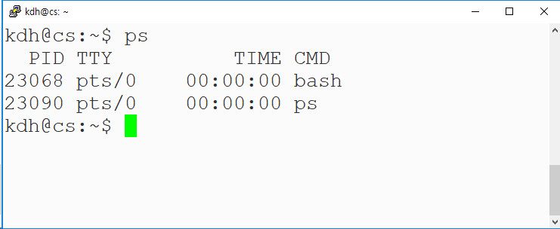
리눅스 프로세스 관리
ps
PID : 프로세서 아이디
TTY : 터미널 번호
TIME : 프로세스 실행 시간
CMD : 프로세스 명령어

Slide 6
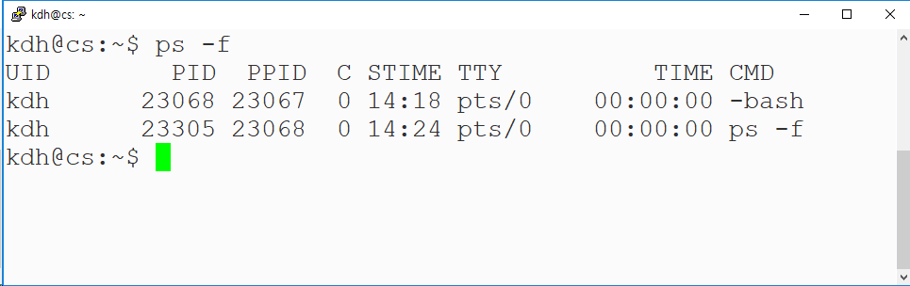
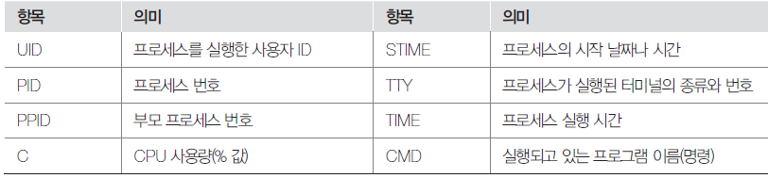
리눅스 프로세스 관리
ps –f
-f : 현재 실행중인 프로세스의 자세한 정보를 출력

Slide 7
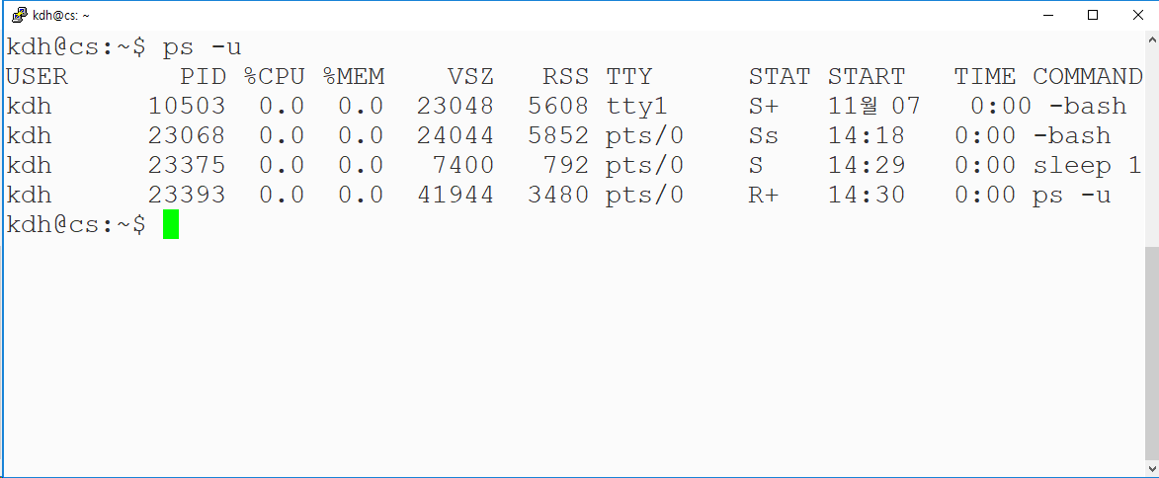
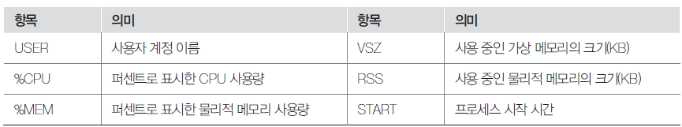
리눅스 프로세스 관리
ps –u
-u : 프로세스 소유자이름, cpu사용량 , 메모리 사용량 등 상세 정보 출력

Slide 8
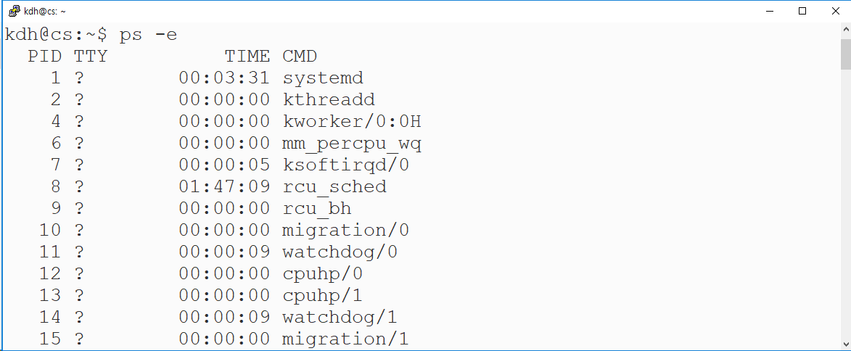
리눅스 프로세스 관리
ps –e
-e : 사용자의 프로세스 뿐만 아니라 현재 시스템에서 실행 중인 모든 프로세스에 대한 정보 출력
systemd ( pid = 1 ) : unix 계열의 init 프로세스를 대체한 시스템의 부팅 외에도 전반적인 관리자 역할을 수행하는 프로세스
Kthreadd ( pid = 2 ) : 커널 공간에서 실행되는 스레드 데몬

Slide 9
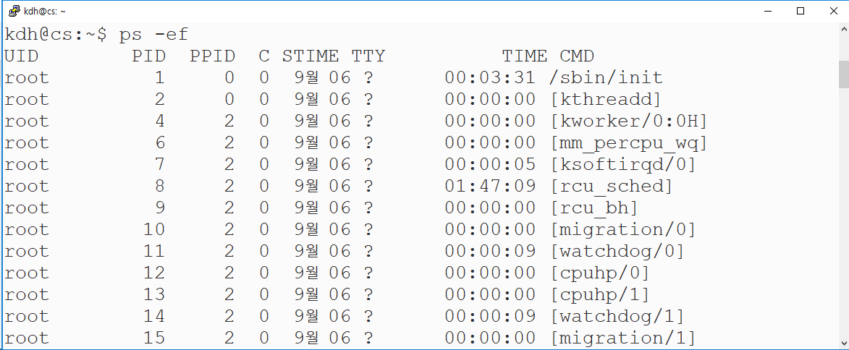
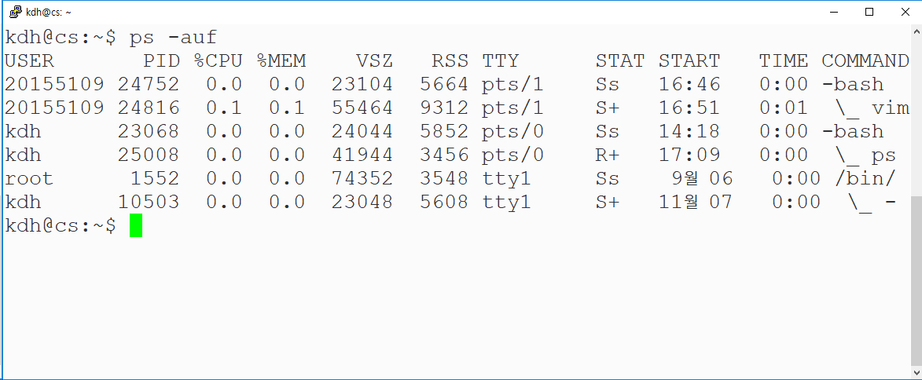
리눅스 프로세스 관리
ps –ef - 리눅스에서 실행중인 모든 프로세스의 자세한 정보
ps –auf - 터미널에서 실행한 프로세스의 상세 정보
ps –fu user1 - 특정 사용자에 대한 프로세스 상세정보

Slide 10
리눅스 프로세스 관리
특정 프로세스 정보 검색
pgrep
ps [옵션] | grep 패턴 ’ 과 같은 기능
프로세스 이름으로 찾아 프로세스 아이디( PID )를 출력
pgrep [옵션] 패턴
옵션 :
-x : 패턴과 정확히 일치하는 PID 출력
-n : 패턴을 포함하고 있는 가장 최근의 PID 출력
-U uid : 특정 사용자에 속한 PID 출력
-l : PID와 프로세스 이름 출력
-t term : 특정 터미널과 관련된 프로세스 출력
패턴 :
찾으려는 정보

Slide 11
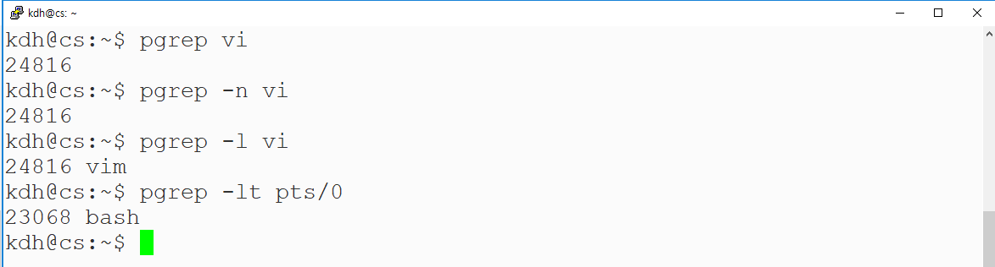
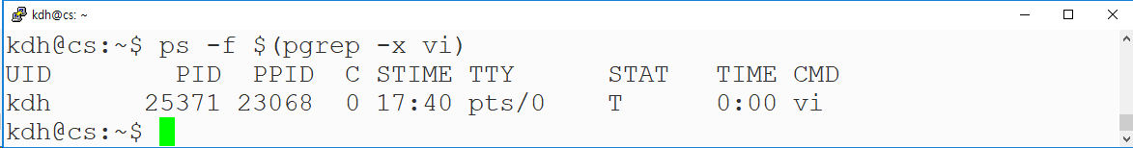
리눅스 프로세스 관리
pgrep 옵션
pgrep은 PID와 프로세스 이름만 출력
ps 명령과 함께 사용
ps –f $(pgrep –x vi) : pgrep으로 pid를 찾고 ps로 프로세스 정보 출력
vi 와 패턴이 일치하는 프로세스 ID
vi 패턴을 포함한 프로세스 ID
vi 패턴을 포함한 프로세스 ID와 프로세스 이름
pts/0 터미널과 관련된 프로세스 ID와 프로세스 이름

Slide 12
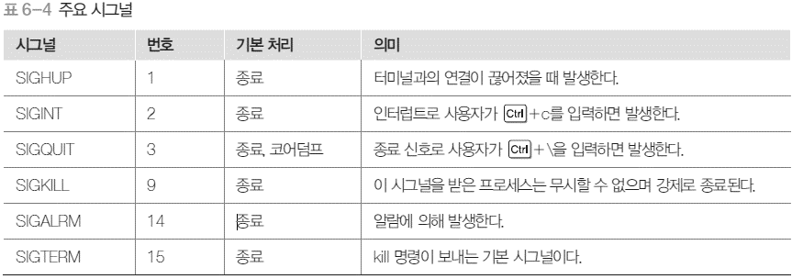
리눅스 프로세스 관리
시그널
프로세스에게 보내는 신호
프로세스는 이 신호에 응답
시그널을 보내기 위한 명령
kill, pkill
주요 시그널

Slide 13
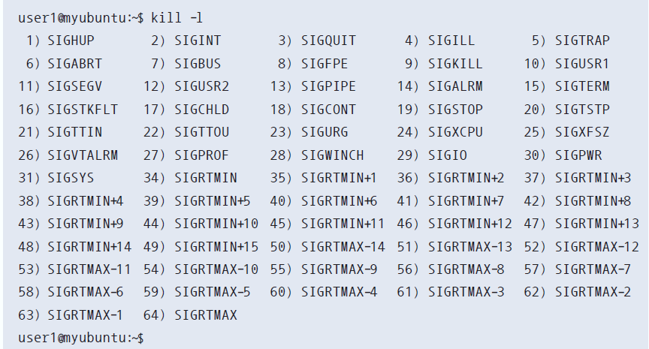
리눅스 프로세스 관리
시그널 종류

Slide 14
리눅스 프로세스 관리
kill
지정한 프로세스들에게 시그널을 보냄
사용자가 소유한 프로세스만 종료
root는 모든 프로세스를 종료 시킬 수 있음
kill 명령은 디폴트로 15번(SIGTERM) 시그널을 보냄. (soft kill)
kill 명령을 사용하기 전에 대상 프로세스의 PID를 알아야 함 (ps, pgrep 명령 사용)
시그널
-9 : 강제종료
kill [시그널] 프로세스ID(PID)

Slide 15
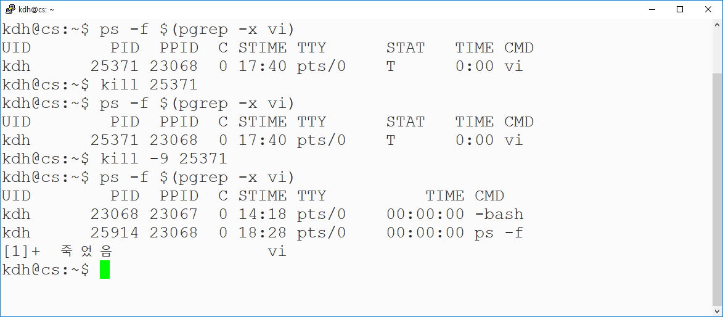
리눅스 프로세스 관리
프로세스 강제 종료
kill -9 프로세스ID
vi 프로세스의 PID 확인
soft kill
종료되지 않음
강제 종료
종료됨

Slide 16
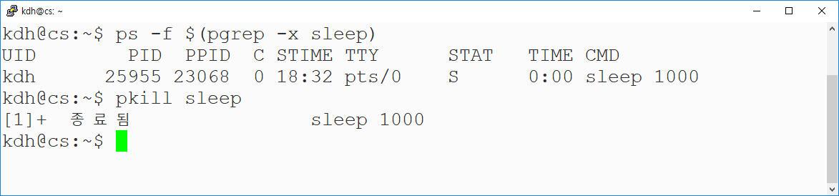
리눅스 프로세스 관리
pkill 을 이용한 프로세스 종료
프로세스이름으로 프로세스를 찾아 종료
sleep 이름의 프로세스를 찾아 종료

Slide 17
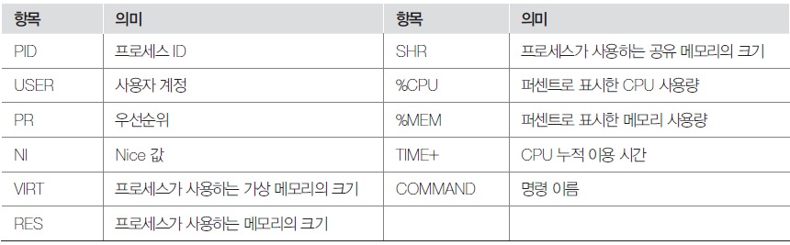
리눅스 프로세스 관리
프로세스 관리도구
top
현재 실행중인 프로세스에 대한 정보를 주기적으로 출력

Slide 18
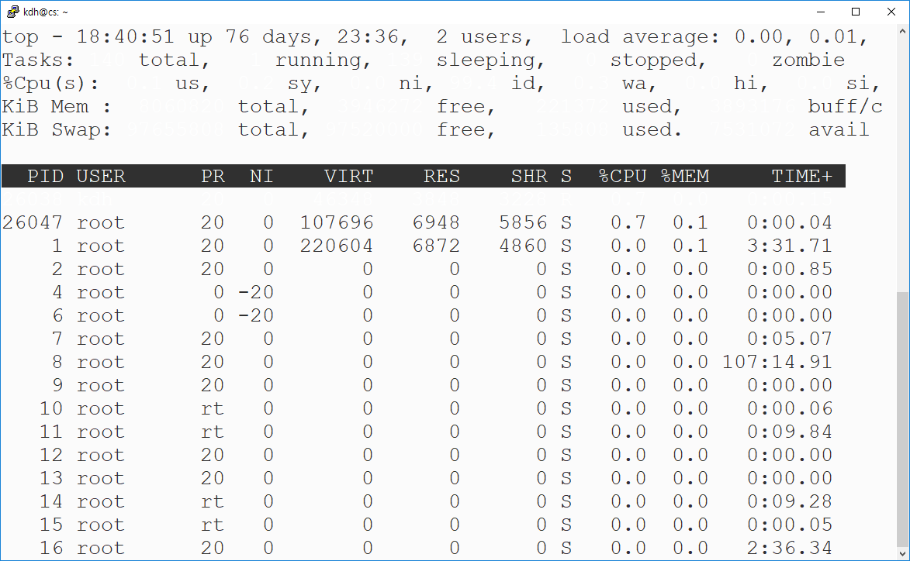
리눅스 프로세스 관리
프로세스 관리도구
top

Slide 19
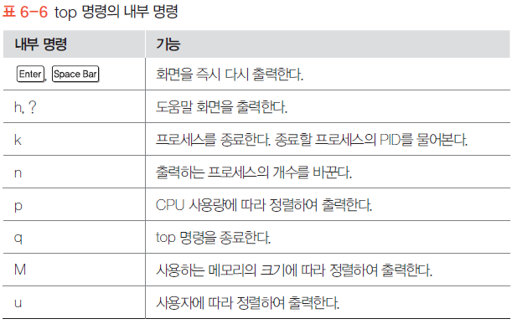
리눅스 프로세스 관리
프로세스 관리도구
top 내부 키 명령
내부 명령에 따라 출력 내용을 정렬

Slide 20

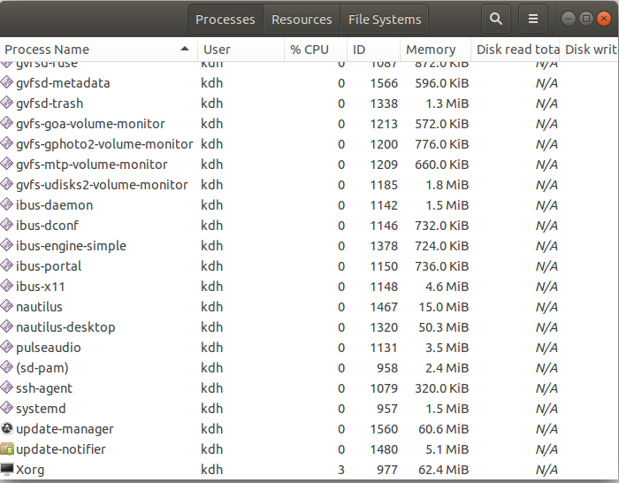
리눅스 프로세스 관리
프로세스 관리도구
X – window 에서의 프로세스 관리

Slide 21
리눅스 프로세스 관리
포그라운드와 백그라운드 프로세스
리눅스는 다중 작업을 지원하는 운영체제
동시에 여러 개의 작업을 수행
포그라운드 프로세스
사용자가 입력한 명령이 실행되어 결과가 출력될 때까지 기다려야 하는 경우의 프로세스
쉘에서의 일반적인 명령 실행
백그라운드 프로세스
명령의 처리결과 출력과 관계없이 곧바로 프롬프트가 출력되어 다른 작업을 계속 할 수 있는 경우의 프로세스
명령 실행 시 마지막에 &를 붙임

Slide 22
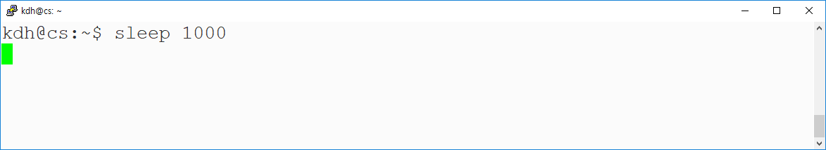
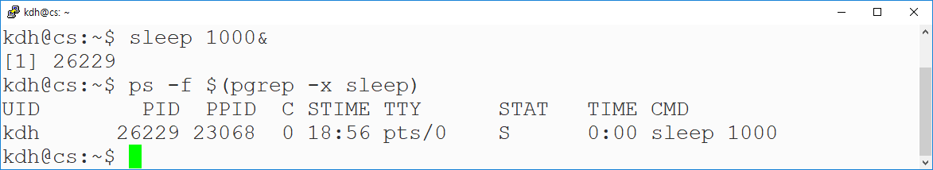
리눅스 프로세스 관리
포그라운드와 백그라운드 프로세스
포그라운드 프로세스로 실행 ( sleep 예 )
프로세스가 끝나기 전까지 다른 명령을 실행 할 수 없음
백그라운드 프로세스로 실행
sleep 프로세스는 백그라운드 프로세스로 동작하고 다른 명령을 수행 가능

Slide 23
리눅스 프로세스 관리
작업
쉘이 관리할 수 있는 프로세스
쉘은 job을 시작 시키고 제어
Job은 프로세스이므로 각 job은 PID를 가짐
쉘이 할당한 일련번호인 job ID도 가짐
쉘은 동시에 여러 개의 job이 동작하도록 할 수 있음
작업제어
포그라운드 작업 -> 백그라운드 작업으로 전환
백그라운드 작업 -> 포그라운드 작업으로 전환
작업목록 보기
작업 정지/종료/재동작

Slide 24
리눅스 프로세스 관리
작업제어 명령
쉘에서 수행된 모든 작업을 출력
작업번호를 지정할 경우 해당 작업의 정보만 출력
Jobs [%작업번호]
작업번호 :
- 작업번호가 주어지지 않으면 모든 작업 정보 출력
-%번호 : 해당 번호의 작업 정보 출력
-+ , %% : 작업이 +인 작업 정보를 출력
-- : 작업이 –인 작업 정보를 출력

Slide 25
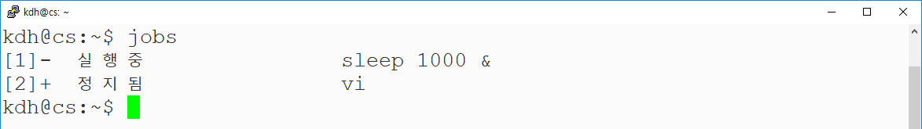
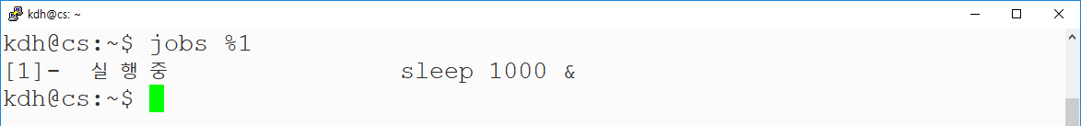
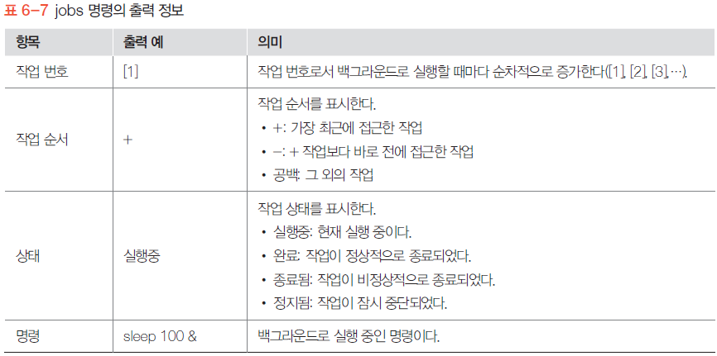
리눅스 프로세스 관리
작업제어 명령

Slide 26
리눅스 프로세스 관리
작업전환 및 종료 명령
명령 | 기능
bg [%작업번호] | 현재 작업이나 특정 작업을 백그라운드로 전환시켜 실행
fg [%작업번호] | 현재 작업이나 특정 작업을 포그라운드로 전환시켜 실행
ctrl+z | 포그라운드 작업을 중지시키고, 백그라운드의 중지된 목록으로 보냄
stop %작업번호 | 백그라운드에서 수행중인 특정 작업을 중지
kill %n | 특정 작업을 종료

Slide 27
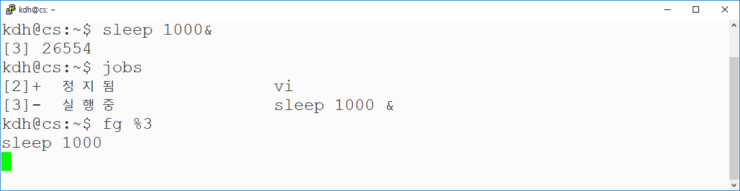
리눅스 프로세스 관리
작업 전환
백그라운드 작업 -> 포그라운드 작업
fg %작업번호

Slide 28
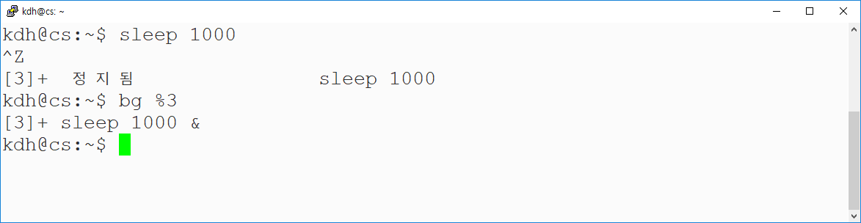
리눅스 프로세스 관리
작업 전환
포그라운드 작업 -> 백그라운드 작업
명령 입력을 위해 포그라운드 작업을 우선 정지 ctrl + z
bg %작업번호
ctrl + z

Slide 29
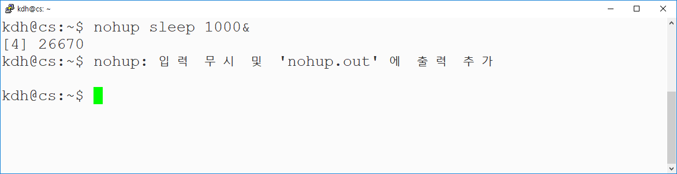
리눅스 프로세스 관리
작업 제어
쉘에서 실행된 작업은 로그아웃시 모두 종료
로그아웃 후에도 작업이 완료될 때 까지 백그라운드로 실행해야 할 경우 nohup 명령 사용
로그아웃 이후에도 sleep 명령이 계속 수행

Slide 30
리눅스 프로세스 관리
작업 예약
특정 시간에 작업을 수행하도록 예약
at
at [옵션] 시간
옵션 :
-l : 현재 실행 대기 중인 명령의 전체 목록을 출력
-r 작업번호 : 현재 실행 대기중인 명령 중 해당 작업 삭제
-m : 출력 결과가 없어도 작업이 완료되면 사용자에게 메일
-f 파일 :표준 입력 대신 실행할 명령을 파일로 지정

Slide 31
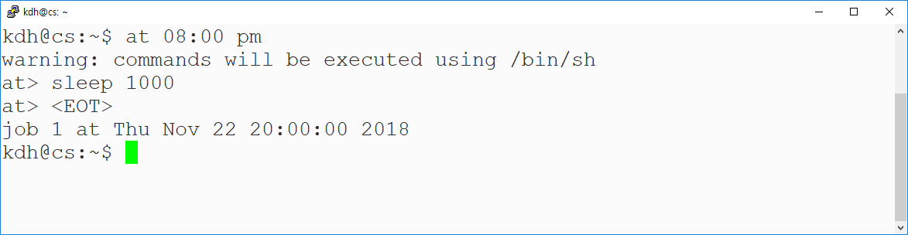
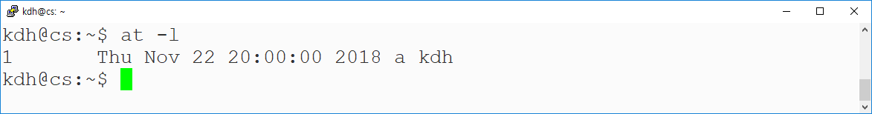
리눅스 프로세스 관리
작업 예약
At
at –l : 예약 작업 목록
작업 시작 시간 지정
작업 명령지정
ctrl + d 로 완료

Slide 32
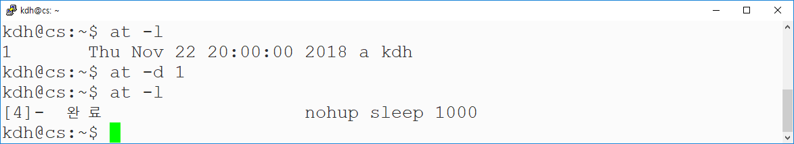
리눅스 프로세스 관리
작업 예약
at –d 대기작업번호 : 예약 작업 삭제
at 명령 사용 제한하기
관련된 파일: /etc/at.allow와 /etc/at.deny
/etc/at.allow 파일과 /etc/at.deny 파일에는 한 줄에 사용자 이름을 하나씩만 기록

